Slide 1
IJ-118
567.451
Relatório
Mensal
por
Componente
Peças produzidas
Mai/2024 → Mar/2026
14
Compostos utilizados
23 meses de operação
Análise de desempenho · Mai/2024 → Mar/2026
2,47 %
Produção · Qualidade · Manutenção
Taxa de refugo
14.004 peças refugadas

Slide 2
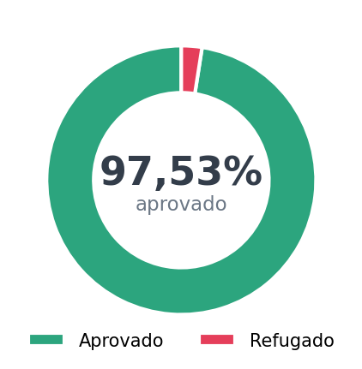
Visão Executiva da Produção
IJ-118
567.451
23
14
2,47 %
Total Produzido
Meses de Operação
Compostos Distintos
Taxa de Refugo
peças
Mai/2024 → Mar/2026
utilizados
14.004 peças
Destaques do Período
Aprovado vs. Refugado
✓
Pico de produção em Dez/2025: 42.583 peças
✓
MASSA S315/10 MACARRÃO EXTR 8+/- 1mm lidera com 28,38 % da produção total
✓
Taxa de refugo de 2,47 % no período
✓
Última troca em 02/03/2025 — próxima prescrita em 24/12/2025
Relatório Mensal — Componente IJ-118
Mai/2024 → Mar/2026

Slide 3
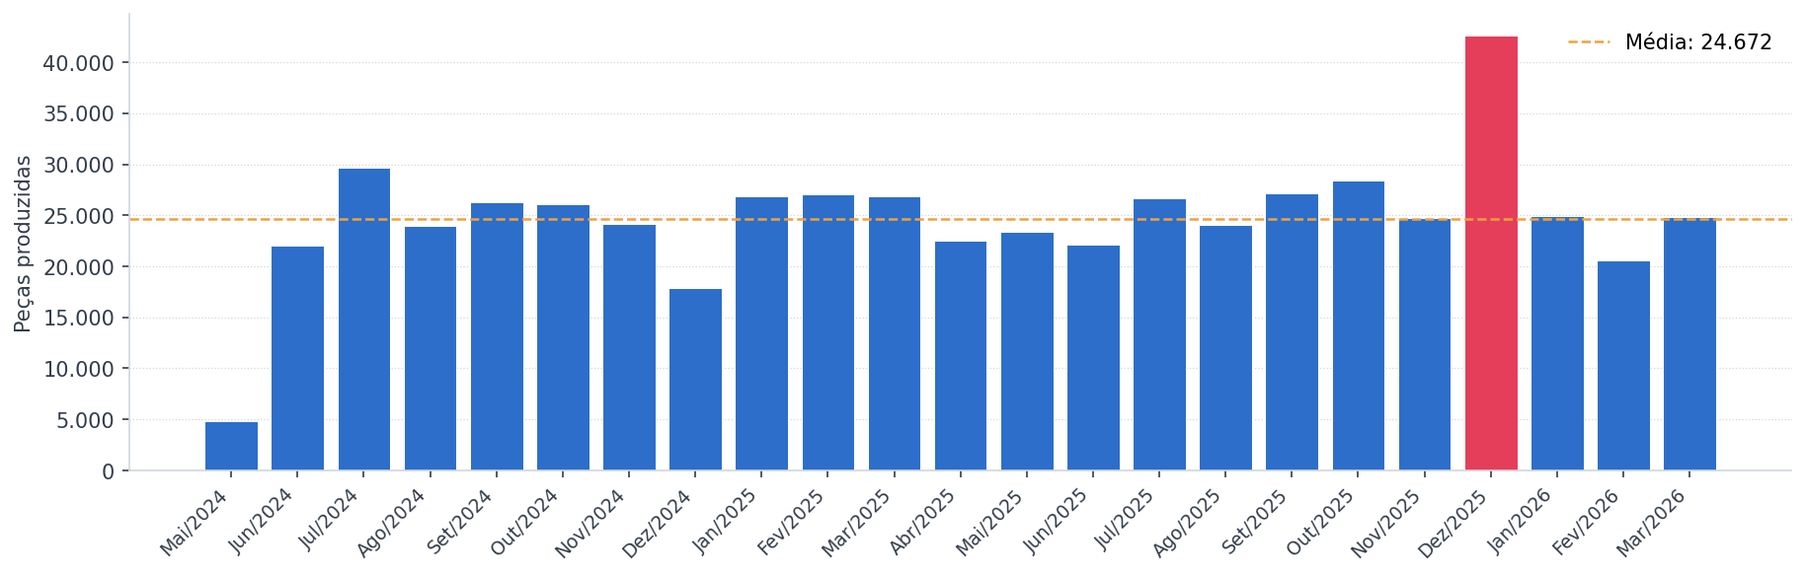
Tendências de Produção Mensal
IJ-118
42.583
24.672
4.823
Pico de Produção
Média Mensal
Menor Mês
Dez/2025 — recorde do período
Calculada sobre 23 meses
Mai/2024 — menor volume registrado
Relatório Mensal — Componente IJ-118
Mai/2024 → Mar/2026

Slide 4
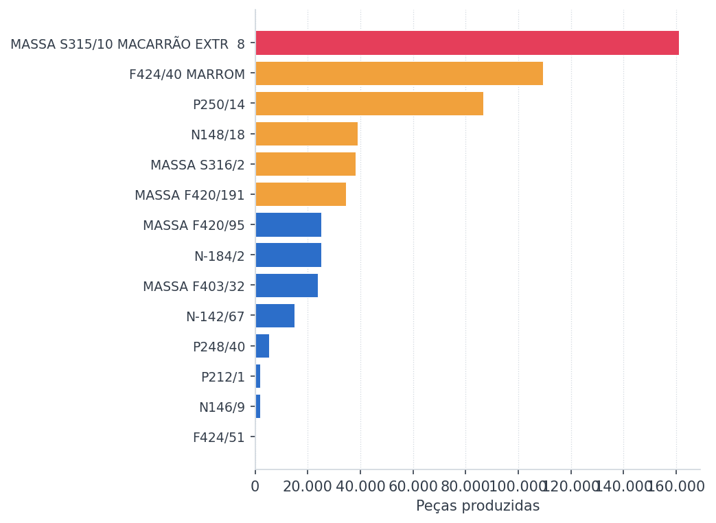
Análise de Materiais e Compostos
IJ-118
Volume por Composto
Composto Dominante
MASSA S315/10 MACARRÃO EXTR 8+/- 1mm
28,38 %
161.043
do total produzido
peças
14 meses com uso
3.979 peças refugadas
Composto
Produzido
% Total
Refugo
Meses
MASSA S315/10 MACARRÃO E
161.043
28,38 %
3.979
14
F424/40 MARROM
109.298
19,26 %
1.720
10
P250/14
86.698
15,28 %
2.433
13
N148/18
38.988
6,87 %
640
8
MASSA S316/2
38.167
6,73 %
665
8
MASSA F420/191
34.448
6,07 %
734
13
Relatório Mensal — Componente IJ-118
Mai/2024 → Mar/2026

Slide 5
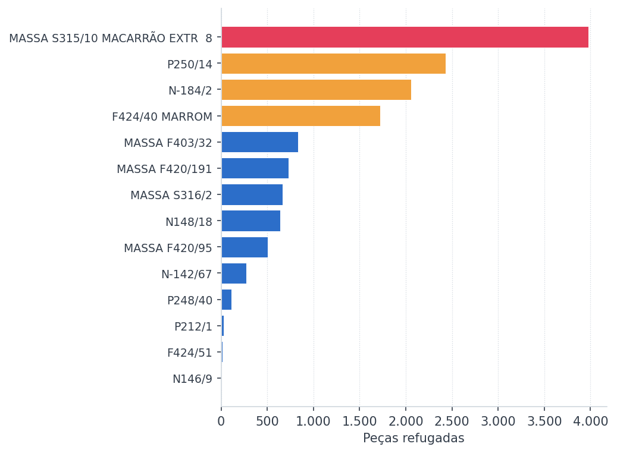
Controle de Qualidade — Taxa de Refugo
IJ-118
Refugo por Composto
2,47 %
Taxa de Refugo Global
14.004
567.451
Peças refugadas
Total produzido
Atenção ao patamar
Análise de Qualidade
●
MASSA S315/10 MACARRÃO EXTR 8+/- 1mm: maior volume de refugo absoluto (3.979 peças)
✓
Taxa mensal estável — sem pico de rejeição significativo
●
Refugo geral próximo do limite — monitorar tendência
Relatório Mensal — Componente IJ-118
Mai/2024 → Mar/2026

Slide 6
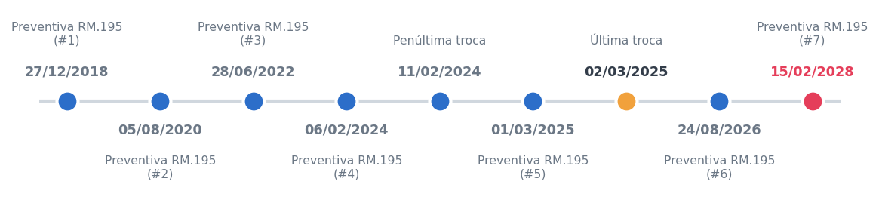
Estratégia de Manutenção Preventiva
IJ-118
Histórico de Manutenções RM.195
ATRASADO
-124
dias restantes
24/12/2025
Próxima manutenção
Componente
Valor Atual
Referência
Fator
Efeito
Última troca: 02/03/2025
T_base
385,0
Mediana histórica
—
Ponto de partida
Níveis de Urgência
Ampl. cil./fuso
cil. 0,480 / fuso 1,100
—
1,0000
Fator neutro
ATRASADO
< 0 dias
Massa pós-troca
4.435,03
mediana janelas anteriores: 2.628,83
0,7000
consumiu **1,69×** a massa típica → antecipa a próxima troca (×0,700)
URGENTE
0 – 29 dias
Ociosidade
27
Últ. prod. → hoje
—
Desliza data p/ frente
ATENÇÃO
30 – 89 dias
T_prescrito
269,5 dias
385,0 × 1,0000 × 0,7000
—
Data: 24/12/2025
✓ OK — ATUAL
≥ 90 dias
Relatório Mensal — Componente IJ-118
Referência: 27/04/2026

Slide 7
Conclusões e Insights Operacionais
IJ-118
Principais Conclusões
Scorecard Operacional
Produção Consistente
Volume Total
567.451 peças
567.451 peças em 23 meses com pico histórico de 42.583 em Dez/2025
Período
23 meses
Dominância do MASSA S315/10 MACARRÃO EXTR 8+/- 1mm
Compostos
14 tipos
28,38 % da produção — composto principal por 14 meses
Taxa de Refugo
2,47 %
Pico Mensal
42.583 peças — Dez/2025
Qualidade Controlada
Taxa de refugo de apenas 2,47 % — desempenho estável em todo o período
Próxima Manutenção
24/12/2025 (-124 dias)
Manutenção Planejada
Próxima intervenção prevista para 24/12/2025 — -124 dias de folga operacional
Relatório Mensal — Componente IJ-118
Mai/2024 → Mar/2026

